Slide 1
What-If Tool
Interactive Probing of Machine Learning Models

Slide 2
假设工具，与模型无关的交互式可视化分析工具，支持各种数据和模型类型。该工具支持局部(分析单个数据点上的决策）和全局(理解整个数据集上的模型行为）模型理解任务。
主要是两个研究，机器学习模型理解框架和灵活的可视化平台，可作为tensorboard一部分使用，作为tensorflow机器学习框架的前端，也可在jupyter和colabratory notebooks中使用。
通过可视化界面支持假设迭代搜索，可支持反事实推理，探索数据点的变化如何影响预测，模拟不同的实例以查看模型的行为，支持输入数据和模型性能的灵活可视化。

Slide 3
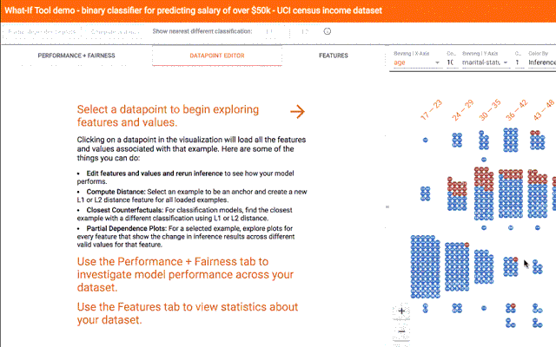
五个用户需求
1.用最少的代码测试多个假设。
2.使用可视化作为模型理解的媒介。
3.在不接触模型内部工作的情况下测试假设
4.对模型性能进行探索性的交互分析。
5.评估多个模型的潜在性能改进。

Slide 4
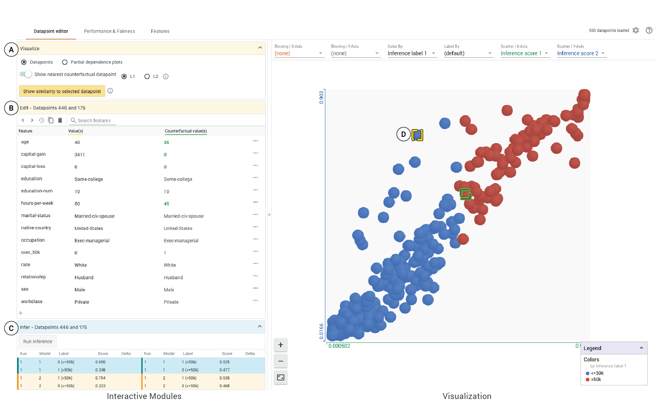
What-If 工具主要有两大面板，左侧是控制面板，右侧是可视化面板，功能包括使用 Facets 自动可视化数据集、手动编辑数据集示例并查看影响，以及自动生成局部依赖图（显示模型的预测结果如何随任何单个特征的更改而变化）等。

Slide 5
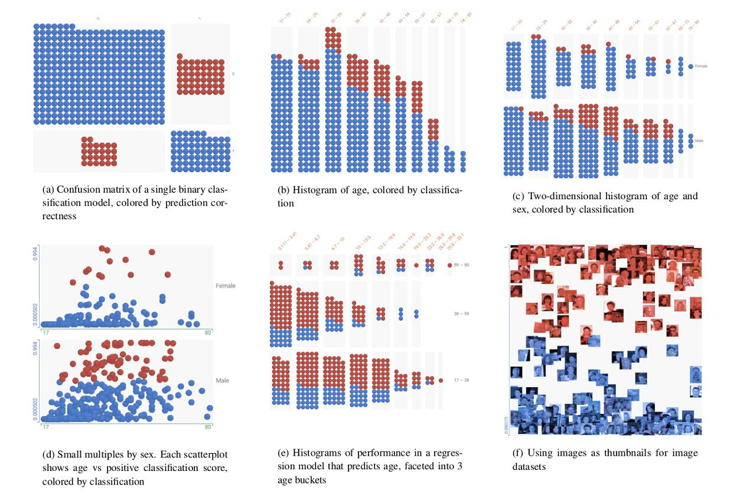
分析设计功能
1 可定制分析 Datapoint编辑器使用户能够从数据集和模型结果中为各种不同的模型理解任务创建自定义可视化。 2 特征分析 可自动向用户提供已加载数据集中所有特性的汇总统计信息和分布图表，可便于用户验证数据集子集对模型性能的解释性。
3 假设分析 数据点编辑，反事实推理，部分依赖图
4 分析性能和公平性 它提供了用户分析聚合模型性能以及比较数据集上的性能，同时也支持模型的比较，查看各项指标是否得到了改进，可得到所有的性能度量和可视化。

Slide 6
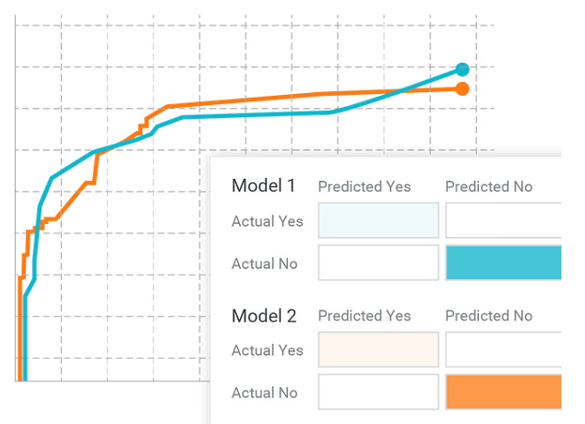
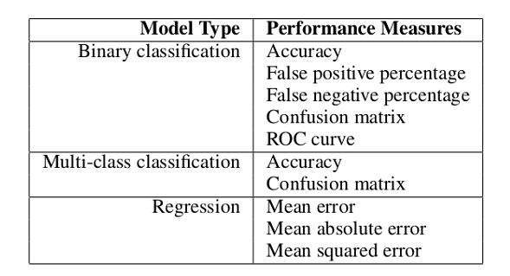
比较同一工作流程中的多个模型
同时比较和试验两个不同模型在同一数据集上的性能，确定模型差异最大的单个数据点或整个数据集切片。

Slide 7
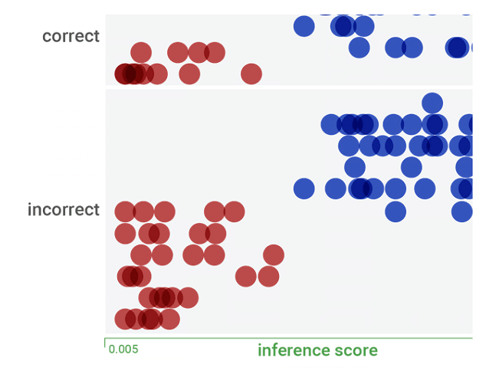
可视化推断结果
与Facets Dive的功能集成可创建自定义可视化。通过将推理结果组织到混淆矩阵，散点图或直方图中，检查单个模型的性能。
可视化推断结果
根据推断结果的不同，数据实例会被分成不同的颜色，之后可用混淆矩阵和其他自定义形式进行处理，从不同特征的角度显示推断结果。

Slide 8
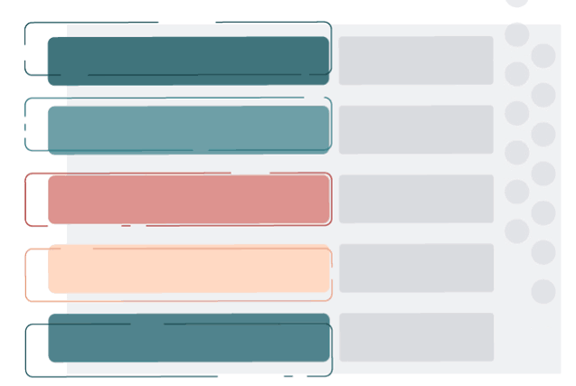
可视化特征属性
当模型的预测函数返回特征属性，可视化显示每个特征值在每个预测上的重要性，了解哪些输入对模型的输出影响最大。

Slide 9
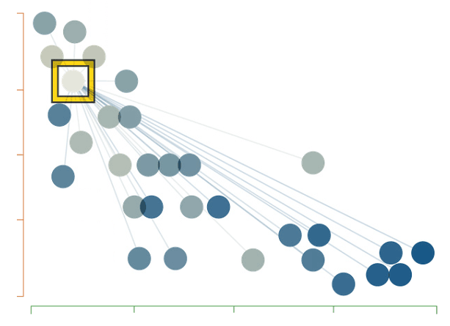
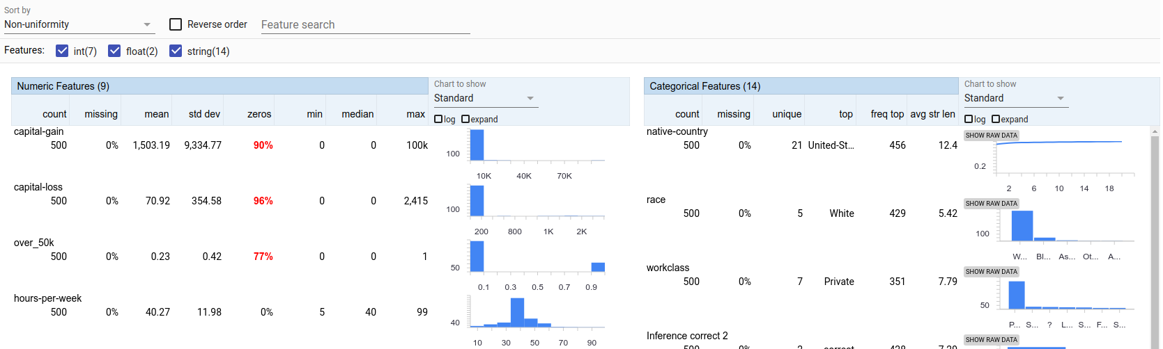
按相似性排列数据点
可从任何数据点创建距离特征要素，并将其应用于可视化以进行进一步分析。
用L1或L2距离从选定的数据点创建距离特性，并将其可视化进行进一步分析。

Slide 10
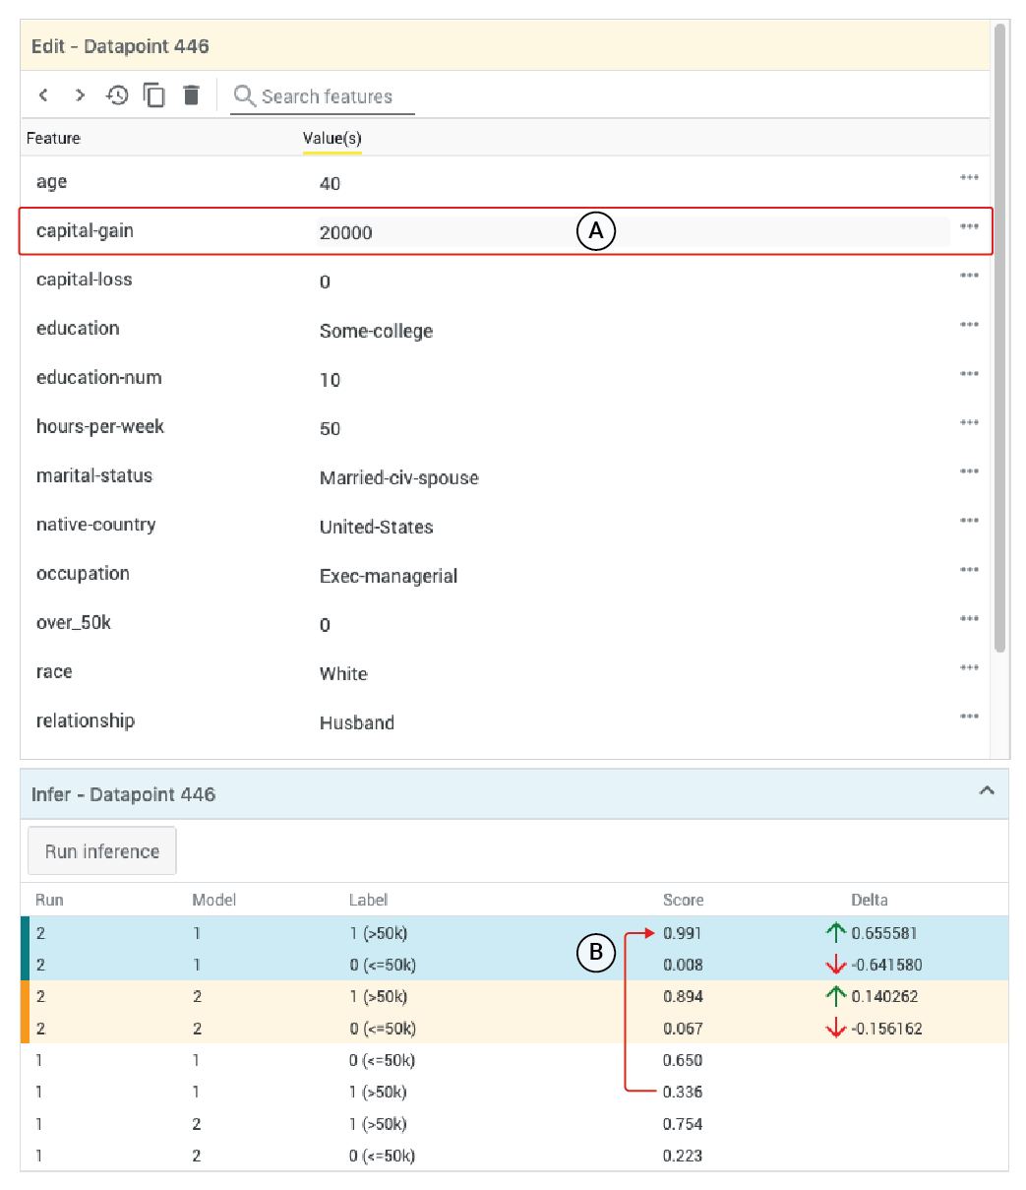
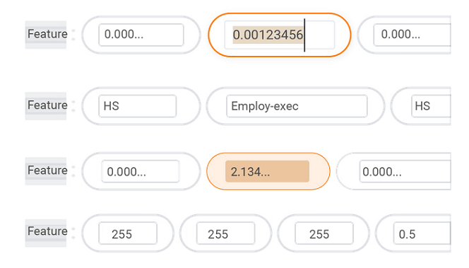
编辑数据点并查看模型的性能
编辑，添加或删除任何选定数据点的特征或特征值，然后运行测试模型性能。或者，复制或上传全新的示例，以查看其与已加载示例的相对位置。
编辑一个数据点，看模型表现如何，你可以编辑、添加或删除任何选定数据点的特性或特性值，然后运行推断来测试模型性能。

Slide 11
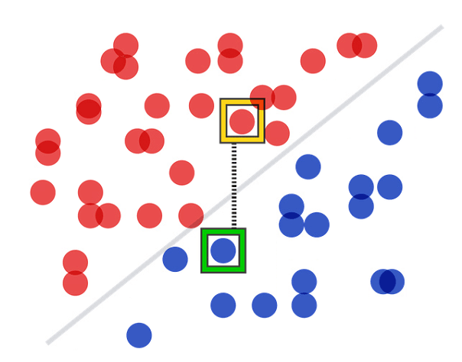
比较反事实和数据点
对于任何选定的数据点，找到不同分类中最相似的数据点，比较它们之间相似和不同的地方。
比较数据点与模型预测出不同结果的最相似点。我们将这些点称为“反事实”（Counterfactuals），可以反映出模型的决策边界。

Slide 12
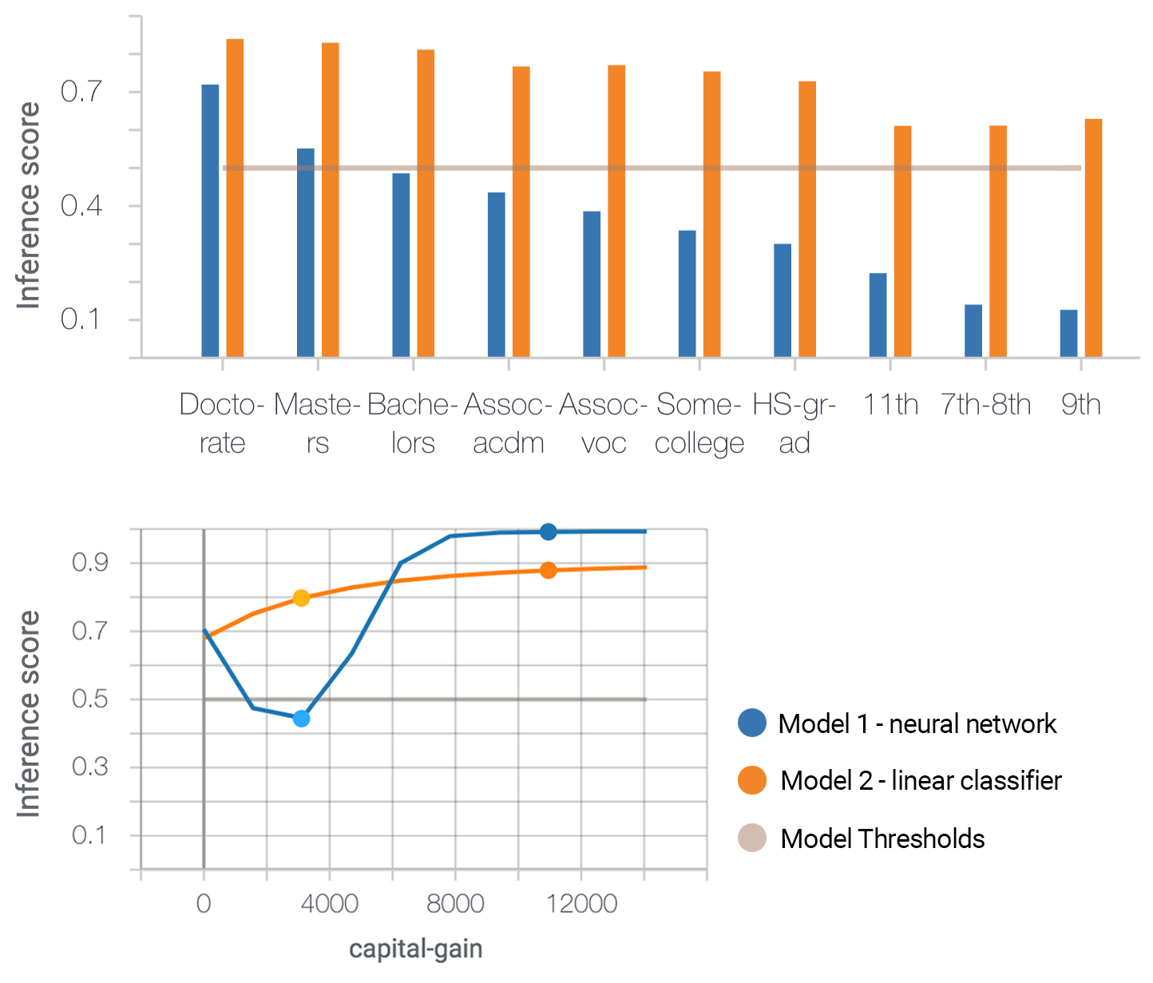
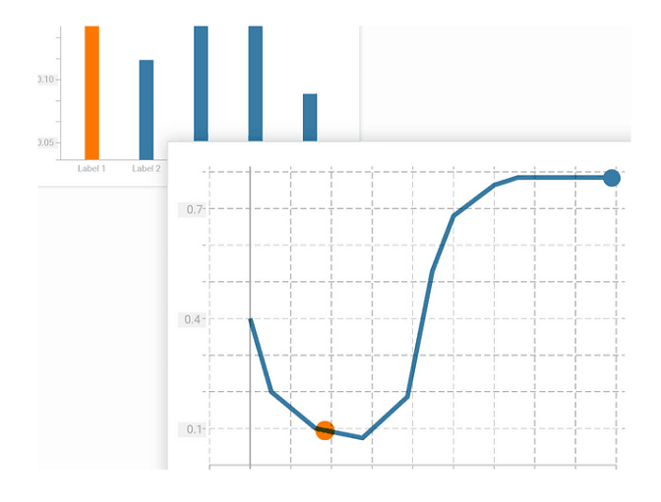
使用特征值分析模型性能
自动生成各个特征的部分依赖图，显示了推断结果在其不同有效值上的变化。
发掘单个特征的效果
可以用来探索为选中数据点中的单个特征自动生成的图，显示特征有效值不同时推断结果的变化。

Slide 13
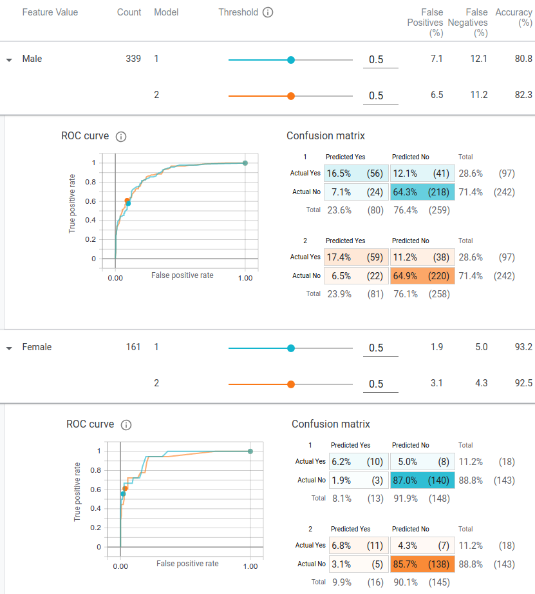
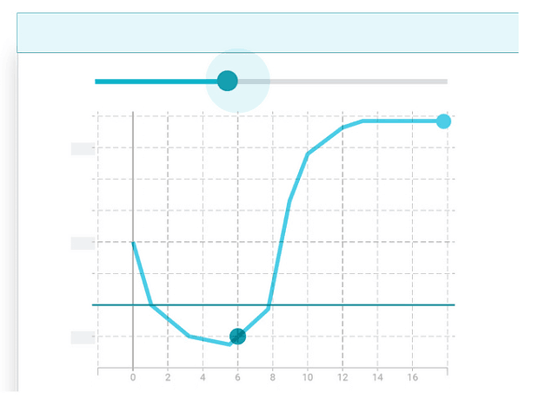
使用混淆矩阵和ROC曲线进行实验
在二分类模型中交互地测试threshold和cost ratios。将结果作为ROC曲线和数值混淆矩阵进行观察。
对于包含描述真实标签特性的二分类模型和示例，使用阈值、ROC曲线、数值混淆矩阵和成本比交互式地探索模型性能。

Slide 14
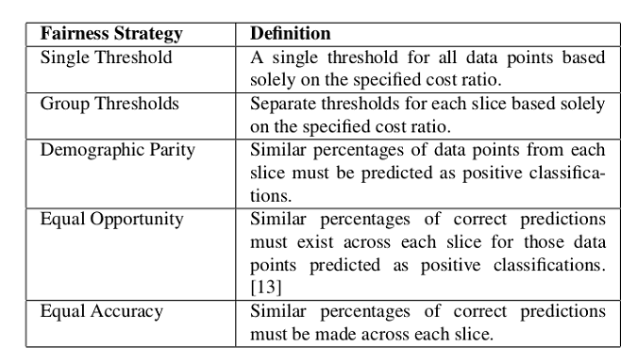
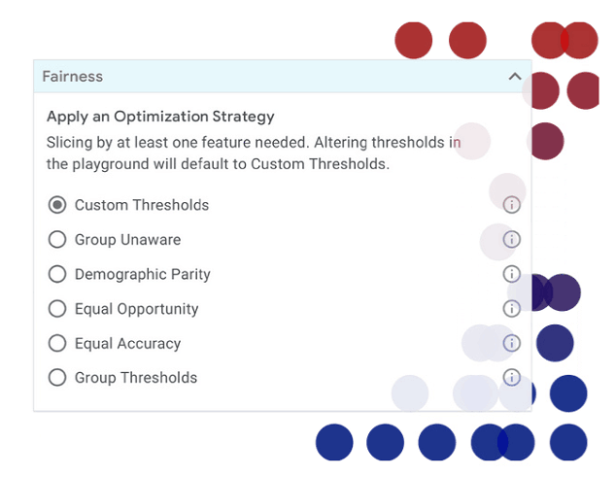
测试算法公平性约束
检查预设算法公平性约束的影响，例如二分类模型中的机会均等。通过将数据集划分为有意义的子集来更深入地分析。

Slide 15
Manifold
A Model-Agnostic Visual Debugging Tool
for Machine Learning at Uber

Slide 16
为了获得最佳结果，我们投入大量资源来开发准确的预测ML模型。实际上通常将20％的精力用于建立初始工作模型，而80％的精力则用于改进ML模型开发的2/8拆分规则的模型性能。
传统上开发模型时，使用汇总得分（例如对数损失，曲线下面积（AUC）和平均绝对误差（MAE））来评估每个候选模型。通常关注特定模型的内部逻辑，因此，模型构建者在确定如何改进其模型时倾向于依靠反复试验。
为了使模型迭代过程更明智和可操作，开发了Manifold-Uber内部模型不可知的可视化工具，用一个更透明和互动的方式来支持解释，调试和比较机器学习模型。

Slide 17
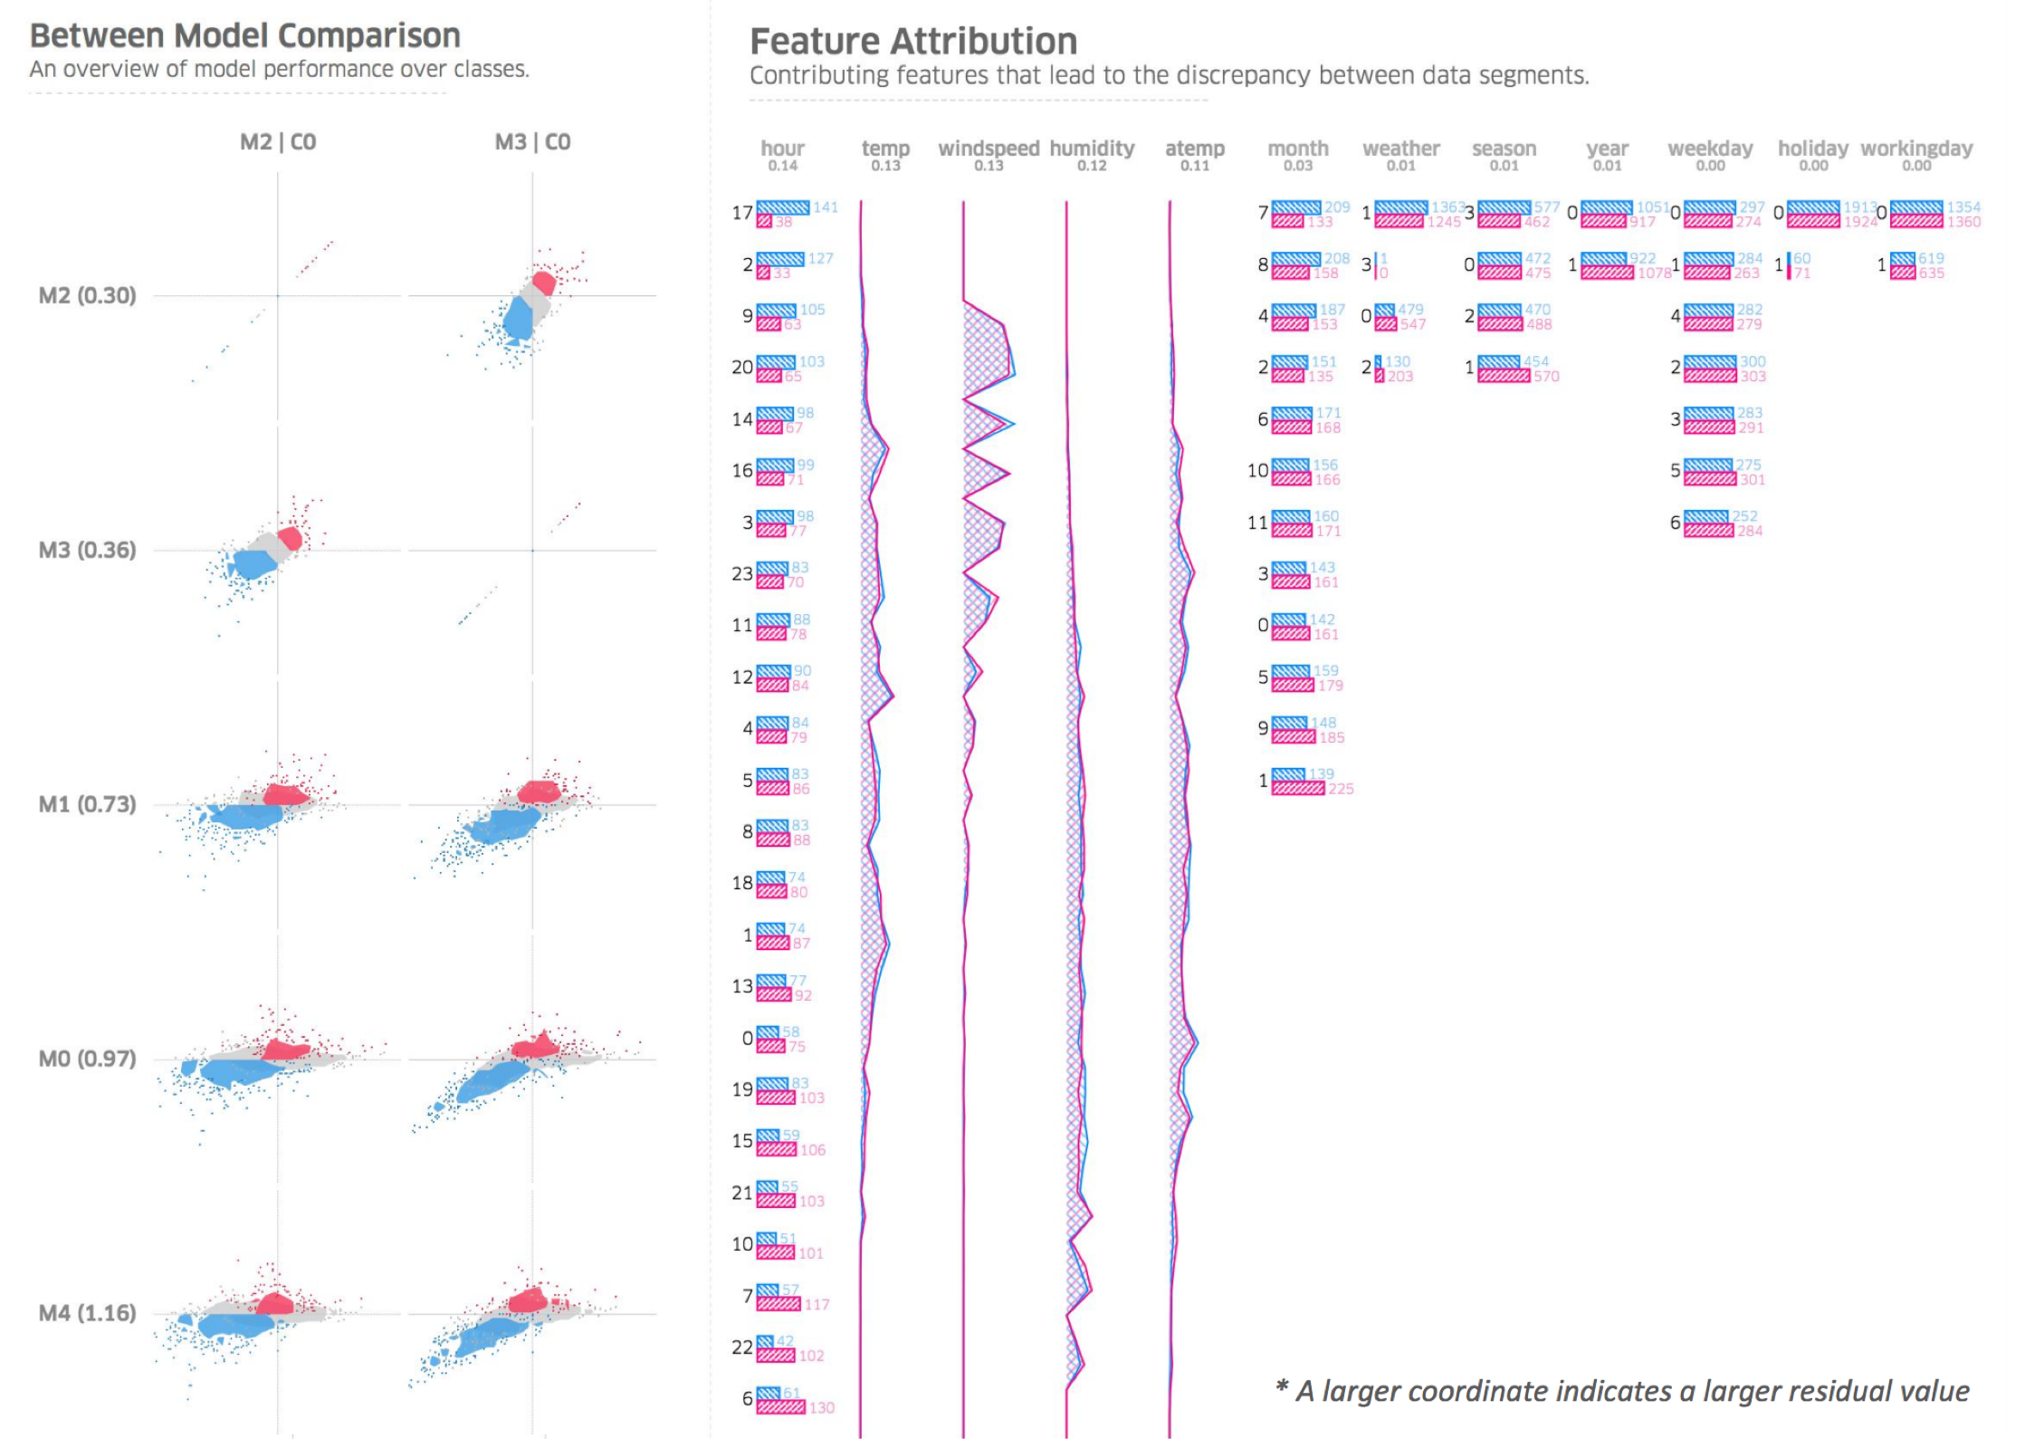
利用可视化分析技术，Manifold可支持查看整体摘要指标之外的内容，以检测模型不准确预测的数据子集。流形还通过显示性能较好和较差的数据子集之间的特征分布差异来解释模型性能不佳的潜在原因。此外，它可以显示几个候选模型对于每个数据子集如何具有不同的预测精度，从而为模型组合之类的高级处理提供了依据。
Notes:
左：自行车共享回归问题模型对之间的模型性能比较。两个实例子集，其中选择了两个执行模型（M2和M3）生成的预测值过高（粉色）和预测值过低（蓝色）进行进一步研究。右图：
按两个实例子集的值分布之间的差异排序的贡献特征。

Slide 18
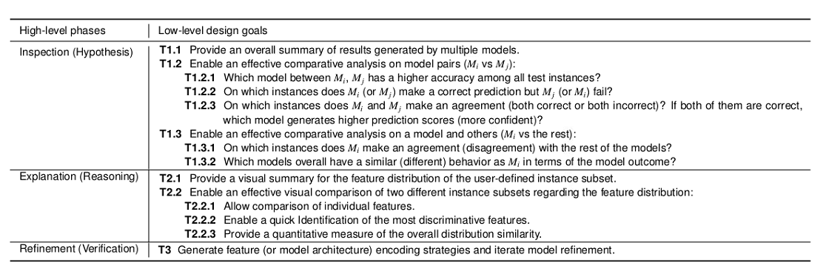
工作流程涉及三个阶段:检查( 假设），解释( 推理），细化( 验证）。
检验（假设）: 当用户设计一个模型并比较该模型与其他模型的结果时，分析过程的入口。
解释（推理）：用户可以在实例级或特征级访问可能解释的详细信息。比较分析是一个重要的研究内容。
精化（验证）：在这个阶段，用户试图通过将从解释中提取的知识编码到模型中并测试性能来验证从上一阶段生成的解释。

Slide 19
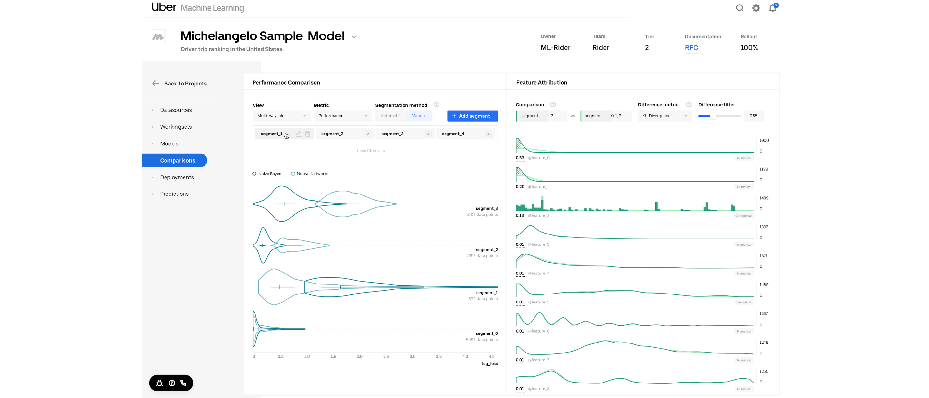
Manifold的界面由两个协调的可视化组成：模型性能比较视图:提供模型对之间的可视化比较 局部特征解释视图:显示用户定义子集之间的特征比较，并提供特征分布的相似性度量，用户可根据多个指标进行排序，以识别不同子集中最具有可解释性的特征。

Slide 20
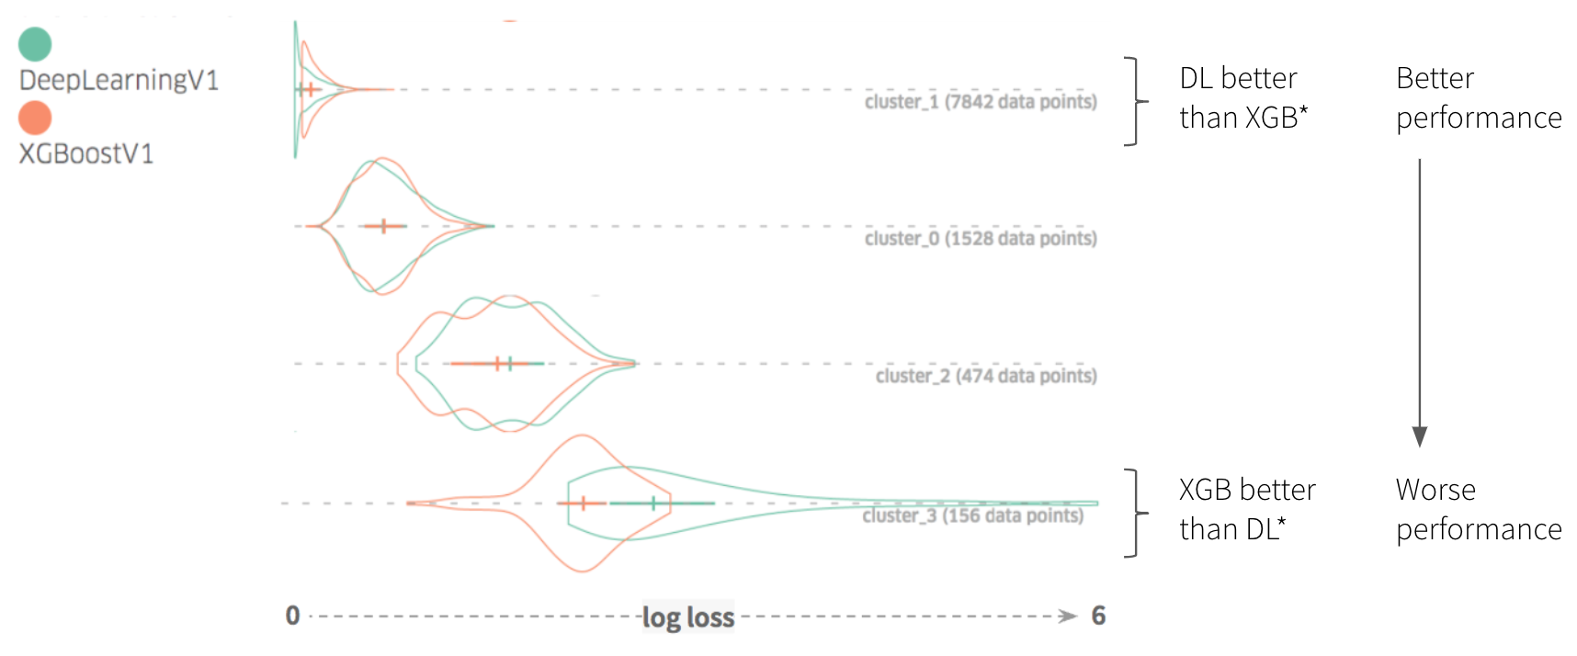
性能比较视图由带有小提琴编码的多路绘图组成，可比较模型和数据段之间的性能。
Manifold“性能比较”视图的可视编码由一个x轴（用户选择的性能指标，例如对数丢失或对数误差的平方，或原始预测），一个y轴（数据段），和颜色（模型）。曲线高度显示每个数据段上每个模型的性能分布。

Slide 21
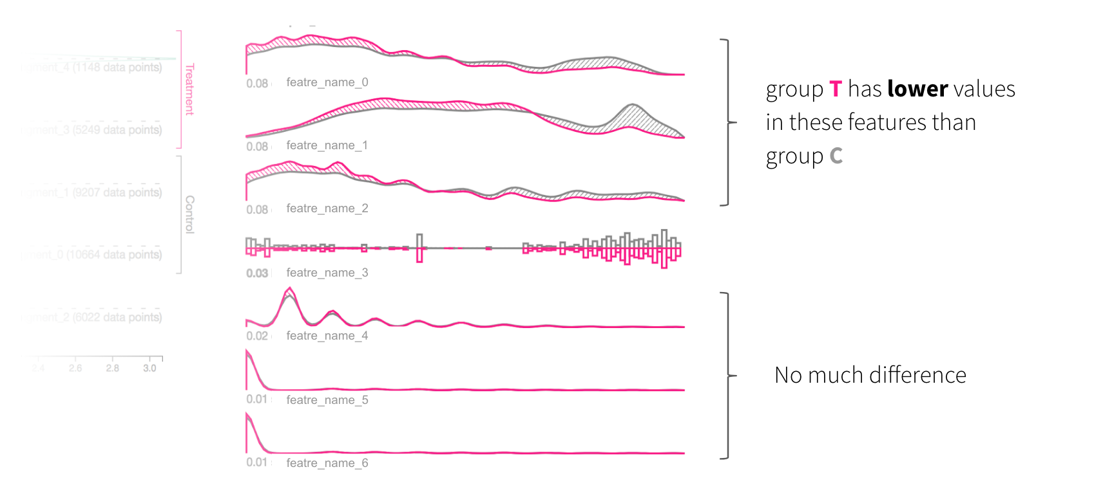
由两组特征分布直方图组成的特征属性视图比较了两个选定数据段的特征。
Feature Attribution视图的视觉编码包含一个x轴（特征值范围），一个y轴（数据点数量）和颜色（数据段组）。按两个数据段组的特征分布差异对特征进行排序。

Slide 22
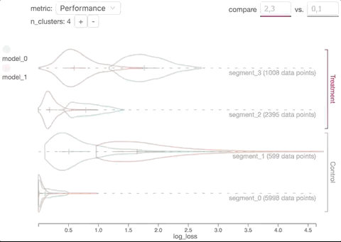
集成块通过三个步骤帮助用户发现需要改进的区域
比较：首先，给定一个具有一个或多个ML模型输出的数据集，Manifold比较并突出显示模型或数据子集之间的性能差异

Slide 23
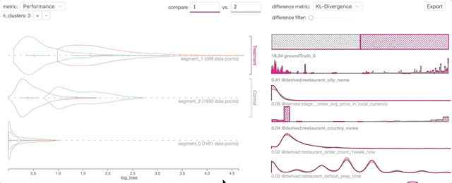
切片：用户可以根据模型性能选择感兴趣的数据子集以进行进一步检查。

Slide 24
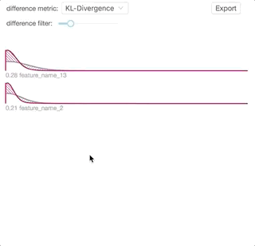
属性：Manifold可突出显示所选数据子集之间的特征属性分布差异，以帮助用户找到性能结果背后的原因。

Slide 25
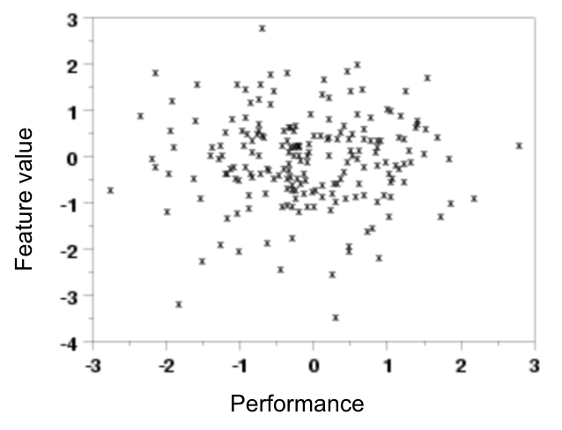
目标是比较不同模型在各种数据点（即特征值）上的表现方式。该可视化的简单实现如图所示：
图中的每个点表示模型x在数据点y上的性能。尽管此概念在理论上可行，但在实践中，此方法面临三个主要挑战：
点云中的点太多，无法清晰地识别出模式。需要一些点的抽象或减少来揭示模式。
很难确定哪些特征对于y轴最有价值，以便识别点云中的相关模式。
随着模型数量的增加，比较不同模型变得更加困难。

Slide 26
为了解决这些问题，我们将它们分组为子集，而不是分别表示每个数据点。没有使用y轴对特定要素的值进行编码，而是将其转变为代表不同数据子集的分类轴。这种方法带来了两个明显的好处：
本质上相似的数据点将不会在图表上重复。仅突出显示最突出的高层差异。
由于减少了图表中的形状数量，因此可以在同一图表上绘制不同的模型，以进行更好的比较。
在工具的“性能比较”视图中显示模式的关键是将测试数据集划分为子集。在Manifold中，使用基于一个或多个性能列的聚类算法自动生成子集。这样，就每个模型而言，具有相似性能的数据将被分组在一起（因为该算法确保了子集Y中不同数据点的Model X的性能彼此一致）。

Slide 27
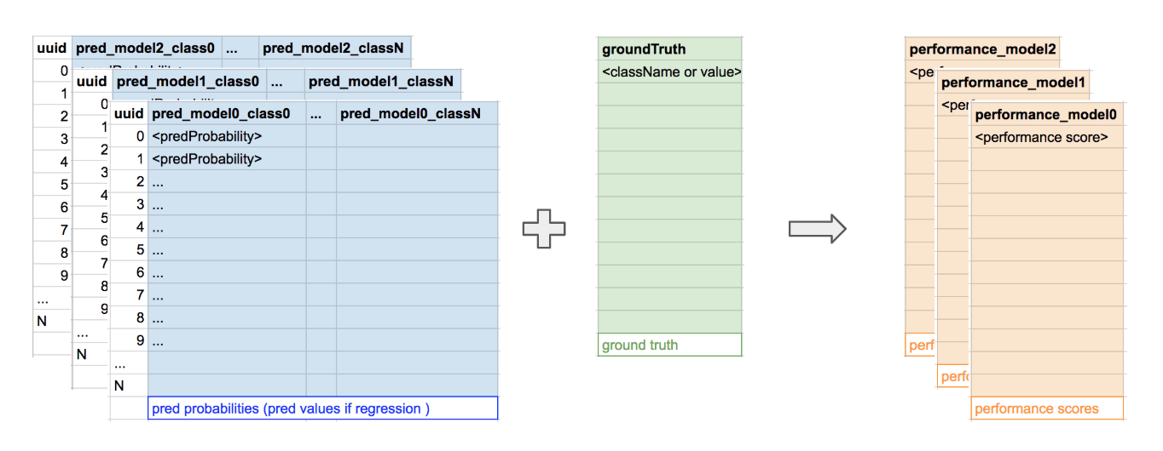
从每个模型收集所有数据点，并根据子集实例进行训练评估后，给出性能指标。

Slide 28
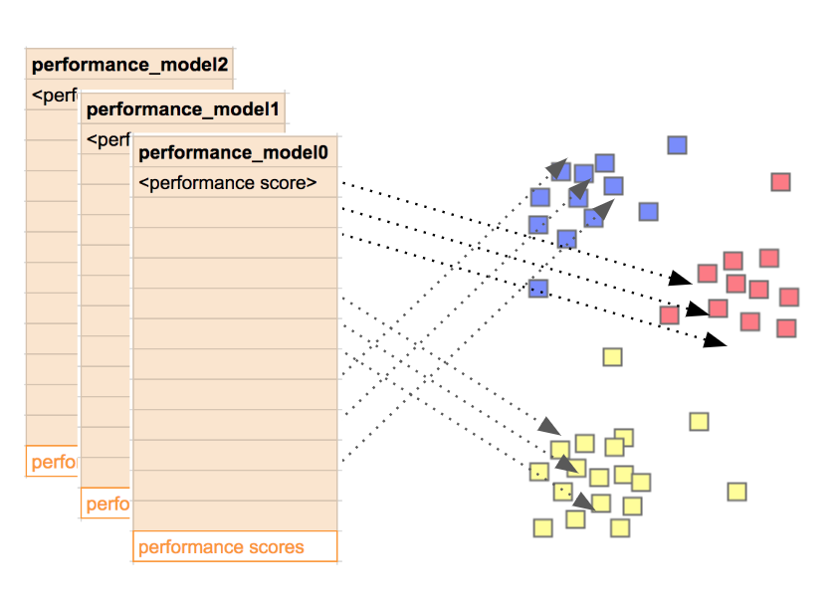
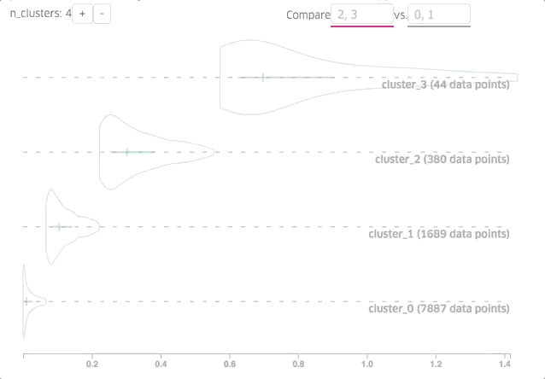
收集到的性能指标用作在Manifold中运行的聚类算法的输入。
之后用户可以更改聚类参数以探索数据集中的模式。

Slide 29
由于生成Manifold可视化会涉及一些密集的数值计算（聚类，KL散度），因此低于标准的计算性能会降低UI渲染速度并影响整体用户体验。考虑到这一点，文中使用其优化的DataFrame处理和ML库（例如Pandas和Scikit-Learn）在Python中实现所有重量级的计算。
但是依赖于Python后端，使得Manifold的敏捷性降低，难以进行组件化，这在将Manifold与Uber的大型ML系统进行集成时成为一个缺点。因此，除了Python计算之外，还添加了第二条用户工作流路径，GPU加速完全用JavaScript编写。

Slide 30
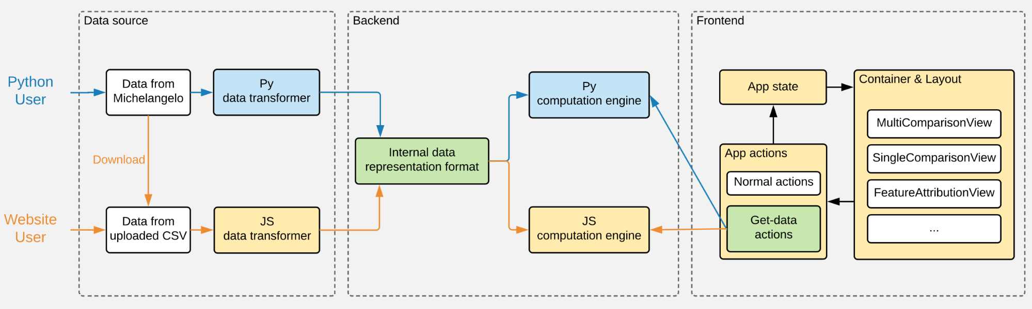
由于代码的可重用性和模块化对于两个工作流程的共存至关重要，因此Python和JavaScript代码库都组织为三个不同的功能模块：
数据转换器，此功能可将其他内部服务的数据格式转换为Manifold的内部数据表示格式
计算引擎，负责运行集群和其他数据密集型计算的功能
前端组件，即Manifold视觉分析系统的UI

Slide 31
Manifold的三个主要优点包括：
模型不可知论，用于模型性能评估的可视化分析（超出了模型性能摘要统计数据的准确性），以及将可视化分析系统和标准模型训练计算分开以实现更快，更灵活的模型开发的能力。

